Slide 1
协作通信与网络
基于误码率的中继协作通信功率分配的研究
04016632
张鹏辉

Slide 2

AF协作模式
在AF协作模式下，对不同中继位置对应的系统实际误码率进行仿真；并与理论值进行对比分析。总结得出在EPA功率分配方案下，AF协作模式中继节点的最佳位置。
DF协作模式
在DF协作模式下，对不同中继位置对应的系统实际误码率进行仿真 ；并与理论值进行对比分析。总结得出在EPA功率分配方案下，DF协作模式中继节点的最佳位置。
功率分配方案
查阅论文了解POA功率分配方案，并将POA功率分配方案下的误码率变化趋势与EPA功率分配下的趋势作比较分析。

Slide 3
1

Slide 4
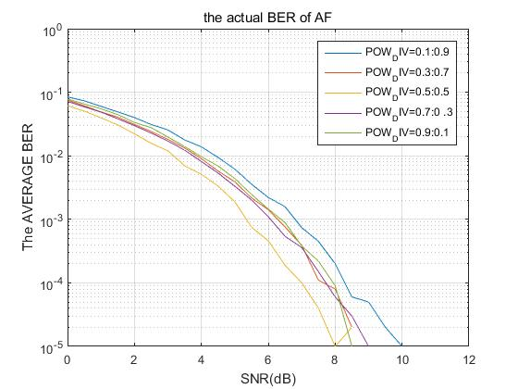
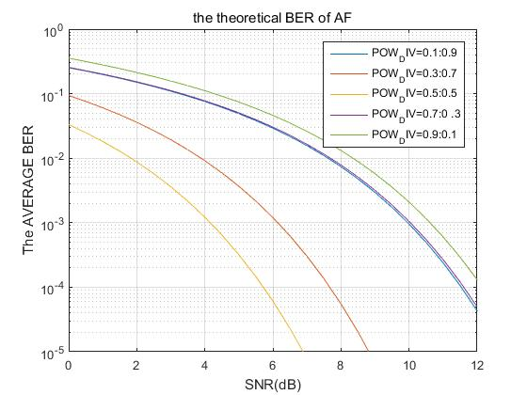
AF协作模式性能仿真分析
在传统 EPA 方案下，AF 协议不同中继位置的实际误码率性能仿真以及理论误码率性能仿真如图所示。当中继节点发射信号功率和源节点发射信号的功率之比接近 1 时，实际误码率最小，系统性能最优。当中继接近源节点或是目的节点时，系统性能最差。同时，当中继位置位于关于源与目的连线中点的对称位置时，误码率变化曲线非常接近，实际误码率数值相似，系统性能近似相同。 AF协议下的理论误码率与实际误码率变化趋势特点吻合，最优中继位置为于源节点与目的节点连线中点。

Slide 5
2

Slide 6
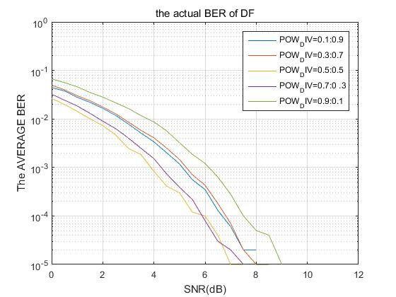
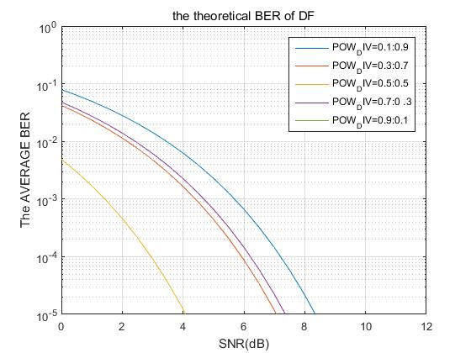
DF协作模式性能仿真分析
在传统 EPA 方案下，DF 协议不同中继位置的实际误码率性能仿真与理论性能仿真。其误码率性能变化特性与 AF 协议下的变化特性相似。 当中继节点发射信号功率和源节点发射信号功率之比接近 1 时，实际误码率最小，系统性能最优。中继节点靠近源节点或者是目的节点时，误码率都将增大，系统性能变差。可以认为，AF 协议模式与 DF 协议模式的不同，不在功率分配对实际误码率影响的实验中产生较大影响，系统将在同样的功率分配点获得最好的系统性能，并且误码率随功率分配变化的趋势一致。

Slide 7
3

Slide 8
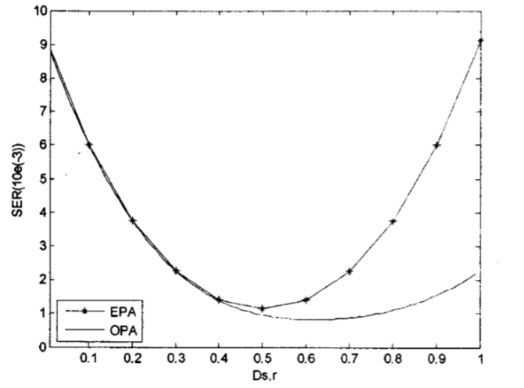
功率优化分配方案
EPA与OPA功率分配方案下，误码率性能与中继位置关系
在中继节点靠近源节点时，两种方案的误码率性能接近。当中继节点位置更接近目的节点时，OPA 方案带来的系统性能明显优于 EPA 方案，且误码率差值随着中继向目的端靠近而逐渐增大，OPA 方案可以取得相对于 EPA 等同或更优的系统性能，并且同样中继节点处于源节点与目的节点的中心时达到最优位置，系统性能取得最优。

Slide 9

THANKS

